Slide 1
Mediencurriculum der Sekundarstufe (Klassen 5 – 10)

Slide 2
Mediencurriculum der Sekundarstufe (Klassen 5 – 10)

Slide 3
Mediencurriculum der Sekundarstufe (Klassen 5 – 10)
Aufbau:
Mediencurriculum Sekundarstufe I
Klassen 5 und 6

Slide 4
Mediencurriculum der Sekundarstufe (Klassen 5 – 10)
Aufbau:
Mediencurriculum Sekundarstufe I
Klassen 5 und 6
Mediencurriculum Sekundarstufe I
Klassen 7 und 8

Slide 5
Mediencurriculum der Sekundarstufe (Klassen 5 – 10)
Aufbau:
Mediencurriculum Sekundarstufe I
Klassen 5 und 6
Mediencurriculum Sekundarstufe I
Klassen 7 und 8
Mediencurriculum Sekundarstufe I
Klassen 9 und 10

Slide 6
Mediencurriculum der Sekundarstufe (Klassen 5 – 10)
Aufbau (Inhalte):
Mediencurriculum Sekundarstufe I
Klassen 5 und 6
Mediencurriculum Sekundarstufe I
Klassen 7 und 8
Mediencurriculum Sekundarstufe I
Klassen 9 und 10
1. Grundlegende Anwenderkenntnisse
2. Programmspezifische Kompetenzen
3. Umgang mit Informationen
4. Präsentation
5. Medien und Gesellschaft

Slide 7
Mediencurriculum der Sekundarstufe (Klassen 5 – 10)
Aufbau (Inhalte):
Mediencurriculum Sekundarstufe I
Klassen 5 und 6
Mediencurriculum Sekundarstufe I
Klassen 7 und 8
Mediencurriculum Sekundarstufe I
Klassen 9 und 10
1. Grundlegende Anwenderkenntnisse
2. Programmspezifische Kompetenzen
3. Umgang mit Informationen
4. Präsentation
5. Medien und Gesellschaft

Slide 8
Mediencurriculum der Sekundarstufe (Klassen 5 – 10)
Aufbau (Inhalte):
Mediencurriculum Sekundarstufe I
Klassen 5 und 6
Mediencurriculum Sekundarstufe I
Klassen 7 und 8
Mediencurriculum Sekundarstufe I
Klassen 9 und 10
1. Grundlegende Anwenderkenntnisse
2. Programmspezifische Kompetenzen
Dateien verwalten
3. Umgang mit Informationen
4. Präsentation
5. Medien und Gesellschaft

Slide 9
Mediencurriculum der Sekundarstufe (Klassen 5 – 10)
Aufbau (Inhalte):
Mediencurriculum Sekundarstufe I
Klassen 5 und 6
Mediencurriculum Sekundarstufe I
Klassen 7 und 8
Mediencurriculum Sekundarstufe I
Klassen 9 und 10
1. Grundlegende Anwenderkenntnisse
2. Programmspezifische Kompetenzen
Dateien verwalten
Grundlegende Hard-Software-Kenntnisse
3. Umgang mit Informationen
4. Präsentation
5. Medien und Gesellschaft

Slide 10
Mediencurriculum der Sekundarstufe (Klassen 5 – 10)
Aufbau:
Aufbau (Inhalte):
Mediencurriculum Sekundarstufe I
Klassen 5 und 6
Mediencurriculum Sekundarstufe I
Klassen 7 und 8
Mediencurriculum Sekundarstufe I
Klassen 9 und 10
1. Grundlegende Anwenderkenntnisse
2. Programmspezifische Kompetenzen
Dateien verwalten
Grundlegende Hard-Software-Kenntnisse
Basiswissen: Internetverbindungen und Betriebssysteme
3. Umgang mit Informationen
4. Präsentation
5. Medien und Gesellschaft

Slide 11
Mediencurriculum der Sekundarstufe (Klassen 5 – 10)
Aufbau (Inhalte):
Mediencurriculum Sekundarstufe I
Klassen 5 und 6
Mediencurriculum Sekundarstufe I
Klassen 7 und 8
Mediencurriculum Sekundarstufe I
Klassen 9 und 10
1. Grundlegende Anwenderkenntnisse
2. Programmspezifische Kompetenzen
Dateien verwalten
Grundlegende Hard-Software-Kenntnisse
Basiswissen: Internetverbindungen und Betriebssysteme
Programme / Apps installieren
3. Umgang mit Informationen
4. Präsentation
5. Medien und Gesellschaft

Slide 12
Mediencurriculum der Sekundarstufe (Klassen 5 – 10)
Aufbau (Inhalte):
Mediencurriculum Sekundarstufe I
Klassen 5 und 6
Mediencurriculum Sekundarstufe I
Klassen 7 und 8
Mediencurriculum Sekundarstufe I
Klassen 9 und 10
1. Grundlegende Anwenderkenntnisse
2. Programmspezifische Kompetenzen
3. Umgang mit Informationen
4. Präsentation
5. Medien und Gesellschaft

Slide 13
Mediencurriculum der Sekundarstufe (Klassen 5 – 10)
Aufbau (Inhalte):
Mediencurriculum Sekundarstufe I
Klassen 5 und 6
Mediencurriculum Sekundarstufe I
Klassen 7 und 8
Mediencurriculum Sekundarstufe I
Klassen 9 und 10
1. Grundlegende Anwenderkenntnisse
2. Programmspezifische Kompetenzen
Umgang mit Microsoft Word
3. Umgang mit Informationen
4. Präsentation
5. Medien und Gesellschaft

Slide 14
Mediencurriculum der Sekundarstufe (Klassen 5 – 10)
Aufbau (Inhalte):
Mediencurriculum Sekundarstufe I
Klassen 5 und 6
Mediencurriculum Sekundarstufe I
Klassen 7 und 8
Mediencurriculum Sekundarstufe I
Klassen 9 und 10
1. Grundlegende Anwenderkenntnisse
2. Programmspezifische Kompetenzen
Umgang mit Microsoft Word
Umgang mit Microsoft Excel
3. Umgang mit Informationen
4. Präsentation
5. Medien und Gesellschaft

Slide 15
Mediencurriculum der Sekundarstufe (Klassen 5 – 10)
Aufbau (Inhalte):
Mediencurriculum Sekundarstufe I
Klassen 5 und 6
Mediencurriculum Sekundarstufe I
Klassen 7 und 8
Mediencurriculum Sekundarstufe I
Klassen 9 und 10
1. Grundlegende Anwenderkenntnisse
2. Programmspezifische Kompetenzen
Umgang mit Microsoft Word
Umgang mit Microsoft Excel
Umgang mit Microsoft PowerPoint
3. Umgang mit Informationen
4. Präsentation
5. Medien und Gesellschaft

Slide 16
Mediencurriculum der Sekundarstufe (Klassen 5 – 10)
Aufbau (Inhalte):
Mediencurriculum Sekundarstufe I
Klassen 5 und 6
Mediencurriculum Sekundarstufe I
Klassen 7 und 8
Mediencurriculum Sekundarstufe I
Klassen 9 und 10
1. Grundlegende Anwenderkenntnisse
2. Programmspezifische Kompetenzen
Umgang mit Microsoft Word
Umgang mit Microsoft Excel
Umgang mit Microsoft PowerPoint
Umgang mit weiteren Programmen (SchulCloud,…)
3. Umgang mit Informationen
4. Präsentation
5. Medien und Gesellschaft

Slide 17
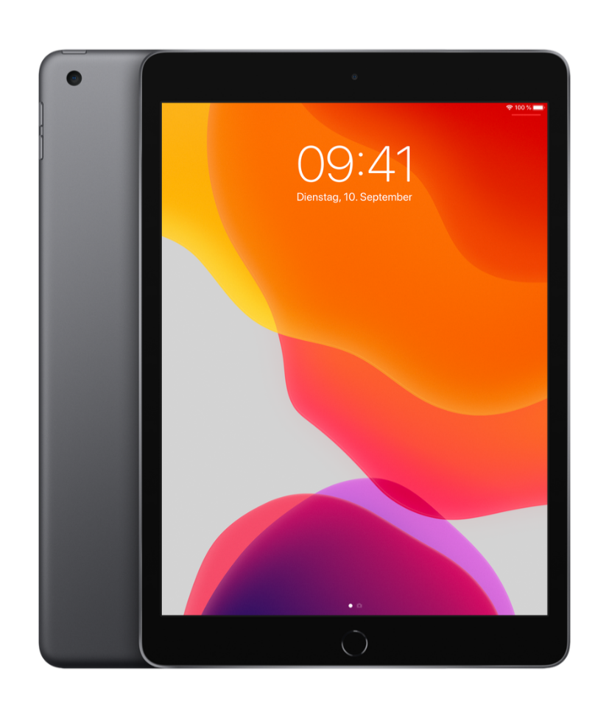
Mediencurriculum der Sekundarstufe (Klassen 5 – 10)
Aufbau (Inhalte):
Mediencurriculum Sekundarstufe I
Klassen 5 und 6
Mediencurriculum Sekundarstufe I
Klassen 7 und 8
Mediencurriculum Sekundarstufe I
Klassen 9 und 10
1. Grundlegende Anwenderkenntnisse
2. Programmspezifische Kompetenzen
Umgang mit Microsoft Word
Umgang mit Microsoft Excel
Umgang mit Microsoft PowerPoint
Umgang mit weiteren Programmen (SchulCloud,…)
Arbeiten mit dem Tablet
3. Umgang mit Informationen
4. Präsentation
5. Medien und Gesellschaft

Slide 18
Mediencurriculum der Sekundarstufe (Klassen 5 – 10)
Aufbau (Inhalte):
Mediencurriculum Sekundarstufe I
Klassen 5 und 6
Mediencurriculum Sekundarstufe I
Klassen 7 und 8
Mediencurriculum Sekundarstufe I
Klassen 9 und 10
1. Grundlegende Anwenderkenntnisse
2. Programmspezifische Kompetenzen
3. Umgang mit Informationen
4. Präsentation
5. Medien und Gesellschaft

Slide 19
Mediencurriculum der Sekundarstufe (Klassen 5 – 10)
Aufbau (Inhalte):
Mediencurriculum Sekundarstufe I
Klassen 5 und 6
Mediencurriculum Sekundarstufe I
Klassen 7 und 8
Mediencurriculum Sekundarstufe I
Klassen 9 und 10
1. Grundlegende Anwenderkenntnisse
2. Programmspezifische Kompetenzen
Internetrecherche
3. Umgang mit Informationen
4. Präsentation
5. Medien und Gesellschaft

Slide 20
Mediencurriculum der Sekundarstufe (Klassen 5 – 10)
Aufbau (Inhalte):
Mediencurriculum Sekundarstufe I
Klassen 5 und 6
Mediencurriculum Sekundarstufe I
Klassen 7 und 8
Mediencurriculum Sekundarstufe I
Klassen 9 und 10
1. Grundlegende Anwenderkenntnisse
2. Programmspezifische Kompetenzen
Internetrecherche
Informationen teilen / Kommunikation
3. Umgang mit Informationen
4. Präsentation
5. Medien und Gesellschaft

Slide 21
Mediencurriculum der Sekundarstufe (Klassen 5 – 10)
Aufbau (Inhalte):
Mediencurriculum Sekundarstufe I
Klassen 5 und 6
Mediencurriculum Sekundarstufe I
Klassen 7 und 8
Mediencurriculum Sekundarstufe I
Klassen 9 und 10
1. Grundlegende Anwenderkenntnisse
2. Programmspezifische Kompetenzen
Internetrecherche
Informationen teilen / Kommunikation
Digitale Ethik (Datenschutz, Jugendmedienschutz,…)
3. Umgang mit Informationen
4. Präsentation
5. Medien und Gesellschaft

Slide 22
Mediencurriculum der Sekundarstufe (Klassen 5 – 10)
Aufbau (Inhalte):
Mediencurriculum Sekundarstufe I
Klassen 5 und 6
Mediencurriculum Sekundarstufe I
Klassen 7 und 8
Mediencurriculum Sekundarstufe I
Klassen 9 und 10
1. Grundlegende Anwenderkenntnisse
2. Programmspezifische Kompetenzen
3. Umgang mit Informationen
4. Präsentation
5. Medien und Gesellschaft

Slide 23
Mediencurriculum der Sekundarstufe (Klassen 5 – 10)
Aufbau (Inhalte):
Mediencurriculum Sekundarstufe I
Klassen 5 und 6
Mediencurriculum Sekundarstufe I
Klassen 7 und 8
Mediencurriculum Sekundarstufe I
Klassen 9 und 10
1. Grundlegende Anwenderkenntnisse
2. Programmspezifische Kompetenzen
Präsentationsformen- und Medien
3. Umgang mit Informationen
4. Präsentation
5. Medien und Gesellschaft

Slide 24
Mediencurriculum der Sekundarstufe (Klassen 5 – 10)
Aufbau (Inhalte):
Mediencurriculum Sekundarstufe I
Klassen 5 und 6
Mediencurriculum Sekundarstufe I
Klassen 7 und 8
Mediencurriculum Sekundarstufe I
Klassen 9 und 10
1. Grundlegende Anwenderkenntnisse
2. Programmspezifische Kompetenzen
Präsentationsformen- und Medien
Planung einer Präsentation
3. Umgang mit Informationen
4. Präsentation
5. Medien und Gesellschaft

Slide 25
Mediencurriculum der Sekundarstufe (Klassen 5 – 10)
Aufbau (Inhalte):
Mediencurriculum Sekundarstufe I
Klassen 5 und 6
Mediencurriculum Sekundarstufe I
Klassen 7 und 8
Mediencurriculum Sekundarstufe I
Klassen 9 und 10
1. Grundlegende Anwenderkenntnisse
2. Programmspezifische Kompetenzen
Präsentationsformen- und Medien
Planung einer Präsentation
Durchführung einer Präsentation
3. Umgang mit Informationen
4. Präsentation
5. Medien und Gesellschaft

Slide 26
Mediencurriculum der Sekundarstufe (Klassen 5 – 10)
Aufbau (Inhalte):
Mediencurriculum Sekundarstufe I
Klassen 5 und 6
Mediencurriculum Sekundarstufe I
Klassen 7 und 8
Mediencurriculum Sekundarstufe I
Klassen 9 und 10
1. Grundlegende Anwenderkenntnisse
2. Programmspezifische Kompetenzen
Präsentationsformen- und Medien
Planung einer Präsentation
Durchführung einer Präsentation
Konstruktives Feedback
3. Umgang mit Informationen
4. Präsentation
5. Medien und Gesellschaft

Slide 27
Mediencurriculum der Sekundarstufe (Klassen 5 – 10)
Aufbau (Inhalte):
Mediencurriculum Sekundarstufe I
Klassen 5 und 6
Mediencurriculum Sekundarstufe I
Klassen 7 und 8
Mediencurriculum Sekundarstufe I
Klassen 9 und 10
1. Grundlegende Anwenderkenntnisse
2. Programmspezifische Kompetenzen
Reflexion des eigenen Medienkonsums
3. Umgang mit Informationen
4. Präsentation
5. Medien und Gesellschaft

Slide 28
Mediencurriculum der Sekundarstufe (Klassen 5 – 10)
Aufbau (Inhalte):
Mediencurriculum Sekundarstufe I
Klassen 5 und 6
Mediencurriculum Sekundarstufe I
Klassen 7 und 8
Mediencurriculum Sekundarstufe I
Klassen 9 und 10
1. Grundlegende Anwenderkenntnisse
2. Programmspezifische Kompetenzen
3. Umgang mit Informationen
4. Präsentation
5. Medien und Gesellschaft

Slide 29
Mediencurriculum der Sekundarstufe (Klassen 5 – 10)
Aufbau (Struktur):

Slide 30
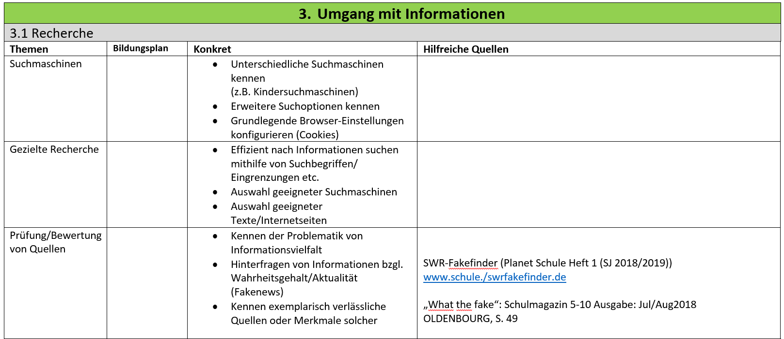
Mediencurriculum der Sekundarstufe (Klassen 5 – 10)
Aufbau (Struktur):

Slide 31
Mediencurriculum der Sekundarstufe (Klassen 5 – 10)
Aufbau (Struktur):

Slide 32
Mediencurriculum der Sekundarstufe (Klassen 5 – 10)
Aufbau (Struktur):

Slide 33
Mediencurriculum der Sekundarstufe (Klassen 5 – 10)
Aufbau (Struktur):

Slide 34
Mediencurriculum der Sekundarstufe (Klassen 5 – 10)
Aufbau (Struktur):
Mediencurriculum…

Slide 35
Mediencurriculum der Sekundarstufe (Klassen 5 – 10)
Checkliste:

